Slide 1
LED Band Remote Control
Aluculesei Marius-Andrei

Slide 2
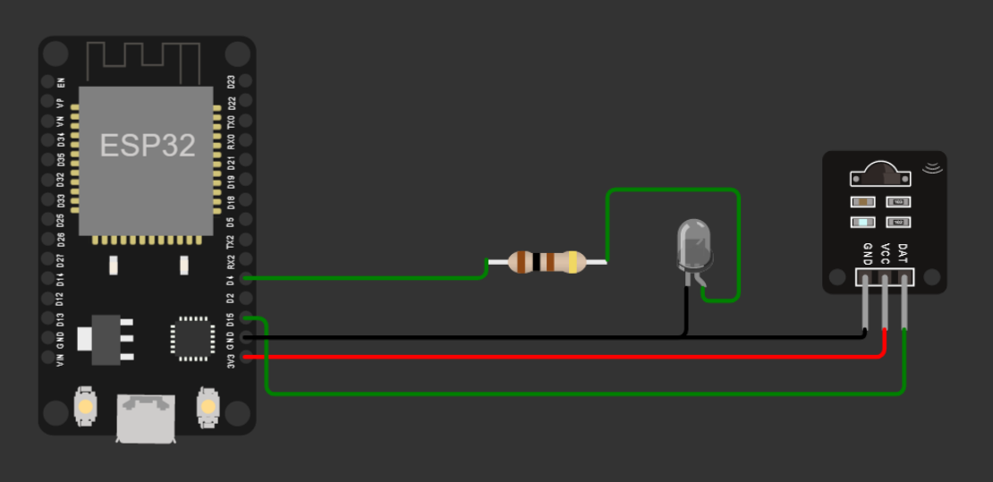
Notes:
Descris ce este un bpmn si la ce se foloseste

Slide 3
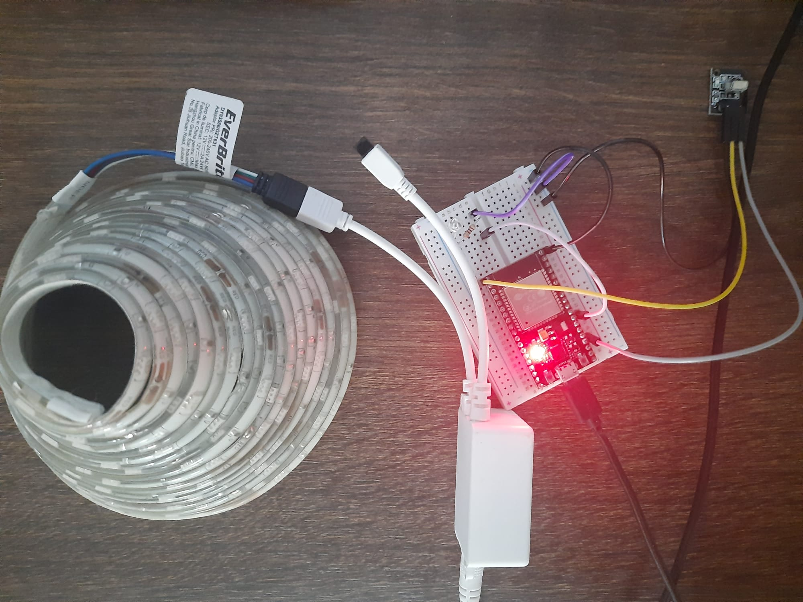
Notes:
Descris ce este un bpmn si la ce se foloseste

Slide 4
